Slide 1


XXI REUNIÓN NACIONAL DE LA RED MEXICANA DE MUNICIPIOS POR LA SALUD
“Salud en todas las políticas: la colaboración desde el Municipio”
“Los Determinantes Sociales de la Salud y
la Equidad en Salud. De la concepción a la acción”
Dr. Manuel Urbina Fuentes
Guadalajara, Jal. Octubre 9 del 2014

Slide 2
Agradecimiento por la invitación
Dr. Eduardo Jaramillo Navarrete
Dra. Adriana Stanford Camargo
Integrantes del Comité Organizador
y la oportunidad de compartir esta sesión con los
Presidentes de las Redes Estatales, los profesionales de la Secretaria de Salud de Jalisco, los Responsables Federales y Estatales de Promoción de la Salud y los Representantes de la Organización Panamericana de la Salud en México

Slide 3
Contenido
Antecedentes y contexto
¿Cuáles son los retos que se enfrentan?
¿Qué hacer? y ¿Cómo lograrlo?
¿Qué papel y tienen los responsables Estatales de Municipios por la Salud y los integrantes de sus redes?

Slide 4
La equidad en salud concepto ético e indicador fundamental de justicia social
Valorar los logros o las injusticias sociales que disfruta o padece la población de un Municipio y sus localidades implica observar no solo sus condiciones de salud
sino también, la situación de las desigualdades en salud,
es decir, las diferencias que se considerar como
indignas, remediables y evitables
La equidad en salud se logra a través de políticas públicas coordinadas, con planes y programas de tipo económico,
social y cultural

Slide 5
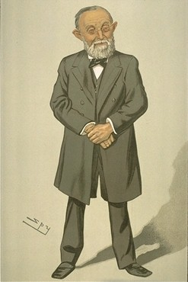
“La medicina es una ciencia social y la política no es otra cosa que medicina en gran escala”
Rodolfo Virchow (1821-1902)
.
“

Slide 6
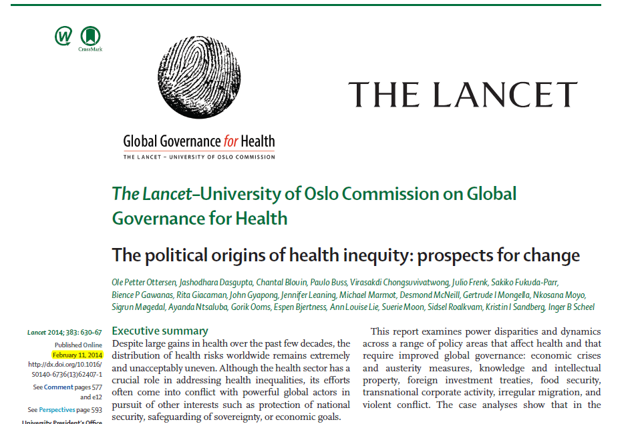

Slide 7
Antecedentes y contexto
El diseño de políticas públicas importantes, como las de salud, educación, vivienda y desarrollo social, es difícil en escenarios multideterminados por la economía, los mercados globales y las presiones sociales y políticas internas y externas.
Influyen en su concepción y contenido las recomendaciones, resoluciones o condiciones de los organismos internacionales y financieros como la OMS, OPS, EL FONDO GLOBAL, UNICEF, UNESCO, OIT, FAO, MB, BID, OCDE, CEPAL, y los acuerdos, convenios y préstamos bilaterales y multilaterales .

Slide 8
Antecedentes y el contexto
Influyen las decisiones políticas de las dependencias globalizadoras (Ministerios de Finanzas), de los gobiernos locales, de los partidos políticos y las demandas sindicales o de grupos económicos y académicos.
Asimismo, las crisis financieras internacionales recientes y nacionales de los últimos 35 años (6 sexenios en México)

Slide 9
Antecedentes y contexto
Las políticas públicas generalmente tienen una mixtura de “realismo e idealismo”
Los DSS de las desigualdades en salud, se profundizan por tres mega-tendencias: la transición demográfica y epidemiológica; la migración y el crecimiento urbano acelerado
En el documento “La Salud Pública y la Equidad en Salud en Europa” base de la ‘Declaración de Barcelona’ sobre DSS se identificaron para la formulación y diseño de políticas:
Las “causas cercanas” a los problemas de salud
Las “causas de las causas”: a los DSS y la desigualdad
Las “causas de las causas de las causas”: a las Políticas Públicas

Slide 10

Antecedentes y contexto
El movimiento de “la salud en todas las políticas” es un primer paso en esta dirección
Considera los cambios en salud cuando todos los sectores planean sus políticas a través de los DSS
Cuando se decide entre varias opciones políticas
Cuando se diseña la implementación de las estrategias
Cuando se cuantifican los impactos esperados de las políticas actuales y en el financiamiento
El principal objetivos es mejorar la formulación de políticas con base en resultados y que los tomadores de decisiones tengan claro el vínculo entre políticas e intervenciones en los DSS
Buscar resultados para reducir o abatir las mayores causas de mortalidad y morbilidad simultáneamente, que no se modifican con modelos de salud

Slide 11







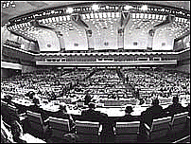

Políticas de salud, historia, tendencias y oportunidades
2010-2015 Grupo de Recursos Científicos en Análisis de Salud y Equidad
2005 Comisión sobre DSS
2000: "paso-a paso" y nueva oportunidad para la acción y los ODM
2008
1990 paradigma de la salud como asunto privado dominante; década de reformas y globalización. Economía de mercado y salud.
Los DSS resurgen de la visión “Salud para Todos”. La década perdida, proliferación de estrategias 1980.
2002
2001
2010
APS - Las reformas y los paquetes mínimos - Metas del Milenio - Scaling-up - DSS/APS - SG - SETP
2000
Constitución de la OMS las dimensiones sociales de la salud y preferencia a las campañas 1950-1960.
Salud y Desarrollo
1970.
1993
1982
1978
1948

Slide 12


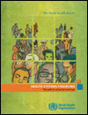
Los Reportes Mundiales de Salud
Desde 1995, la anualmente la OMS publica un informe con temas
de evaluación de la salud y las estadísticas de todos los países. Además de las que publican otras organizaciones de la ONU,
los bancos internacionales y ONGs

Slide 13








Global Milestones : Prevención y Control de ENT
2000
Global Strategy for the Prevention and Control of Noncommunicable Diseases
2003
Global Strategy on Diet,
Physical Activity and Health
2004
Action Plan 2008-2013 on the Global Strategy for the
Prevention and Control of NCDs
PORT AU PRINCE DECLARATION NCDs (CARICOM) (2007)
2008
Global Strategy to Reduce the Harmful Use of Alcohol
2009
WHO Global Status Report on NCDs
2010
Political Declaration on NCDs
MEXICO MINISTERIAL DECLARATION 2011
2011
2013
2020
WHO Action Plan for the Prevention and Control of NCDs for 2013-2020
PAHO Regional Action Plan Prevention and Control of NCDs, OCT 3, 2013
Carlos santos Burgoa OPS 2013

Slide 14
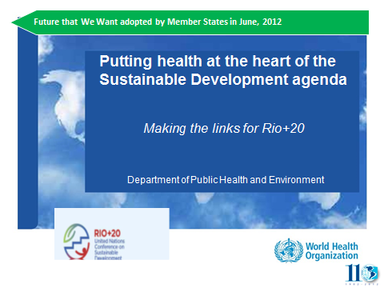

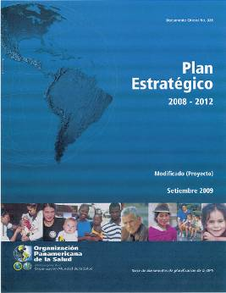
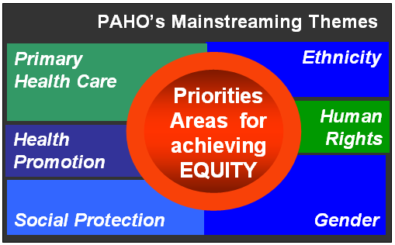
REGIÓN DE LAS AMÉRICAS Y EL CARIBE

Slide 15




Human Development Report 2013
The MDG Report 2013
World Development Report 2013
World Health Report 2013

Slide 16
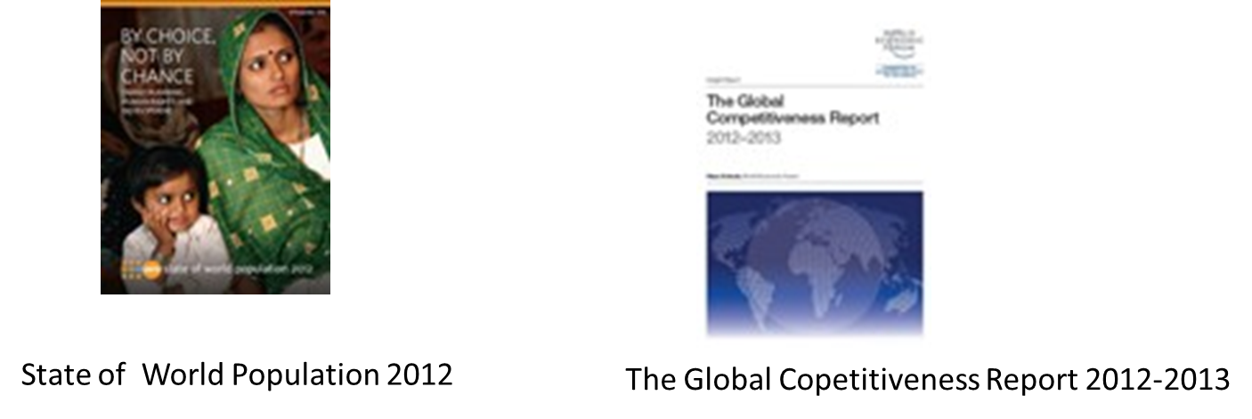
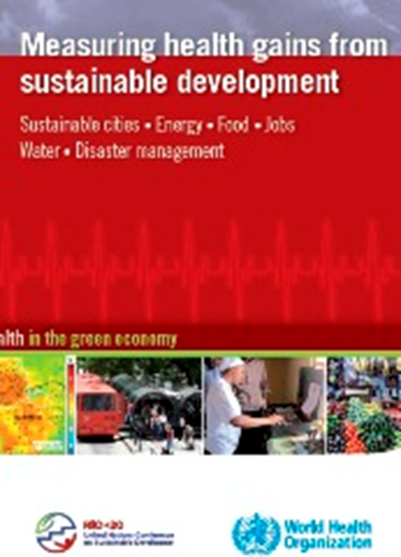


How can the health equity impact
of universal policies be evaluated?
World migration report 2013

Slide 17
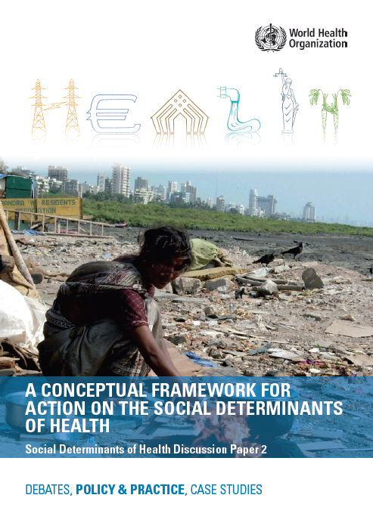


Acciones sobre los DSS y equidad en salud en la agenda mundial y regional Europea 2010-2013

Slide 18
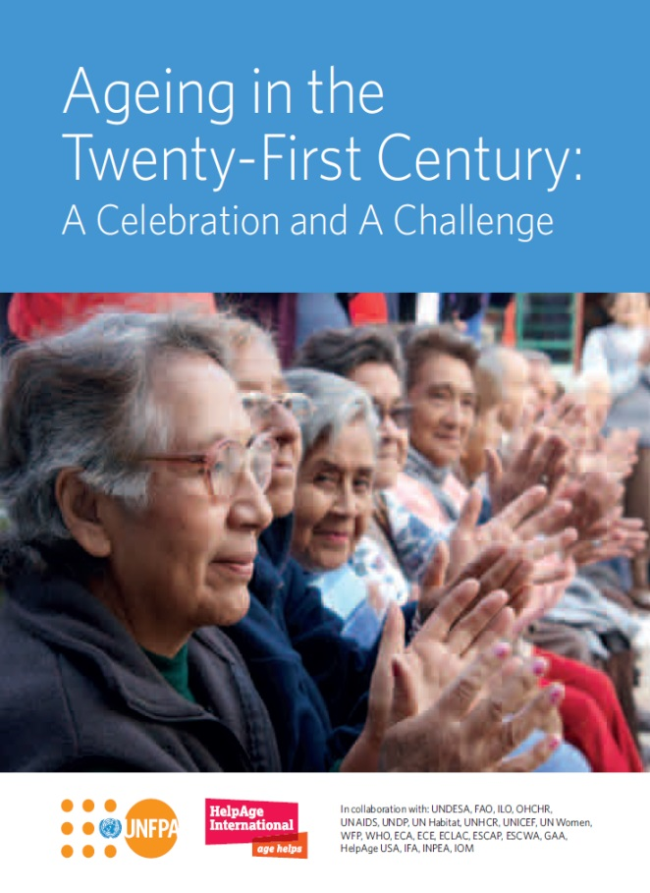
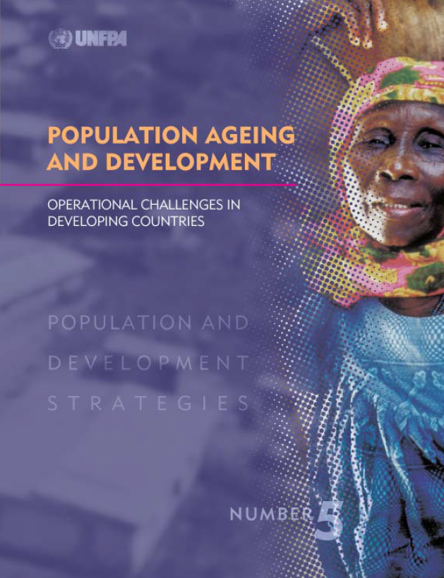
Intervenciones para atender las demandas sociales de la población envejecida en países en desarrollo

Slide 19
6th High-Level Symposium on
Global Health Diplomacy:
Health diplomacy meets science diplomacy
12 November 2013, 10:00–16:30
The Graduate Institute, Maison de la Paix,
Chemin Eugène-Rigot 2, 1211 Geneva
Organised by the Graduate Institute in cooperation with the
Swiss Academy of Medical Sciences

Slide 20
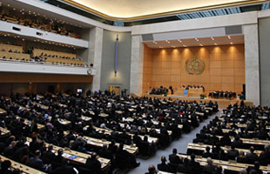
Desagregar datos en salud de acuerdo a los Determinantes Sociales ayudará a tomar acciones que reduzcan inequidades
deben ser desagregados no sólo por género, sino también de acuerdo a los Determinantes Sociales
Ginebra, 22 de mayo de 2013 (OPS/OMS)

Slide 21


53 países de la región Europea aprobaron un nuevo indicador de evidencias basadas en políticas de salud para Salud 2020 que se focaliza en la mejoría de la salud para todos reduciendo las inequidades de salud a través de un mayor liderazgo y gobernanza para la salud.
El mundo se encuentra ahora en medio de una importante debate político acerca de los objetivos de la política pública. ¿Cuál debe ser el desarrollo sostenible del mundo y las metas para el período 2015-2030? El Reporte de la Felicidad en el 2013 se ofrece como una contribución a ese debate crucial.

Slide 22
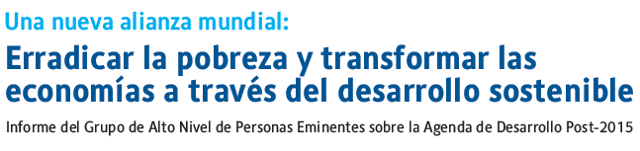






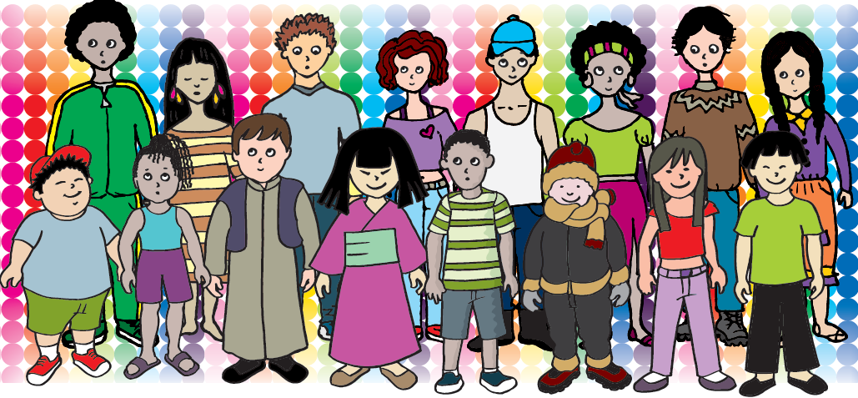







Slide 23
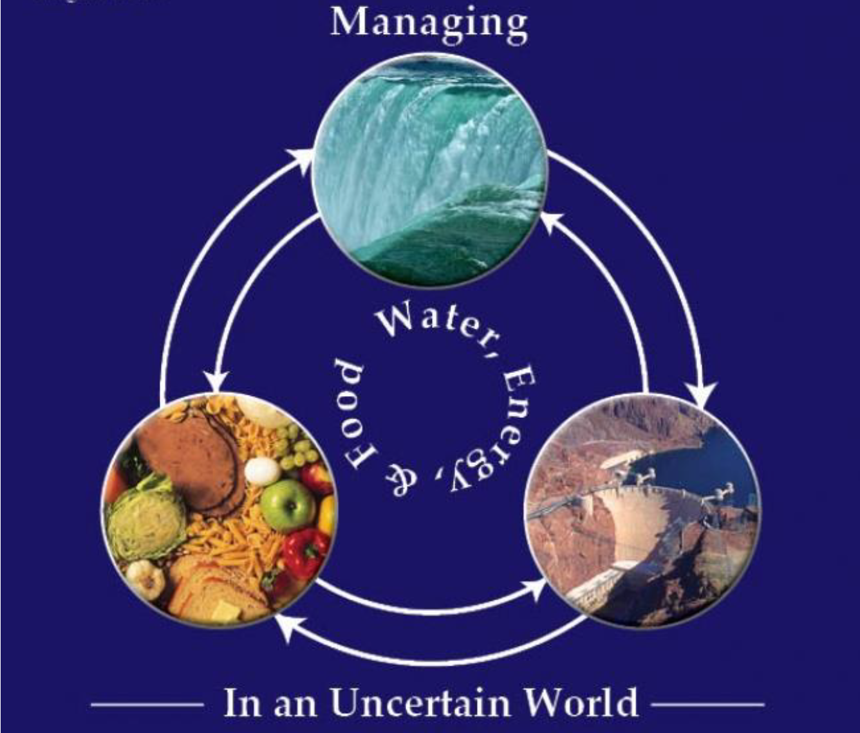
Journal of Conpemporary WaterResearch & Educatión 2013

Slide 24




Impacto Ambiental de la sobrepoblación

Slide 25
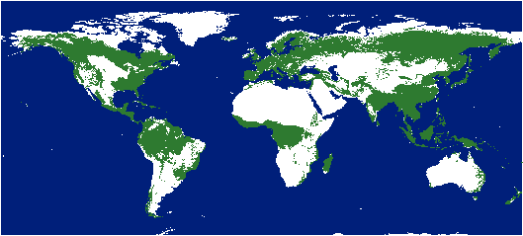
Área boscosa hace 8,000 años
Intact forests
Notes:
Intact forest landscapes 8,000 Years Ago

Slide 26
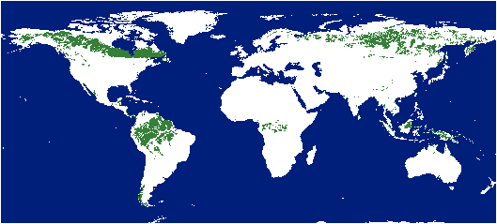
Lo que queda hoy
Intact forests
Notes:
Global Forest Watch PowerPoint Slide #4: Frontier Forests Today
This study found that almost ½ of the Earth’s original forest cover is gone, and that only 1/5 of the original cover remains as frontier forests. – forests large enough to sustain large populations of indigenous species even when faced with natural disasters such as fire and storms.

Slide 27
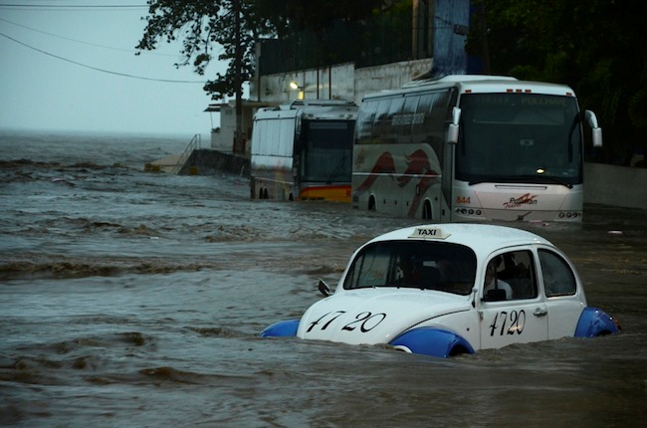
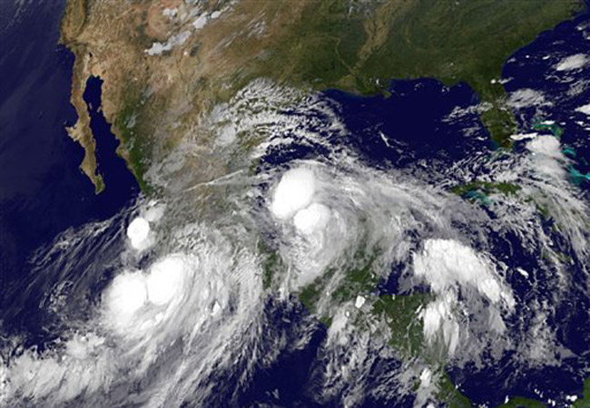
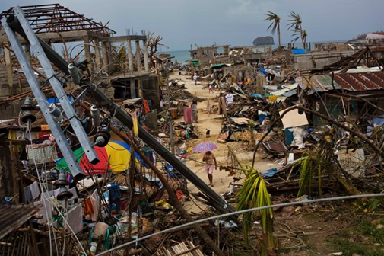
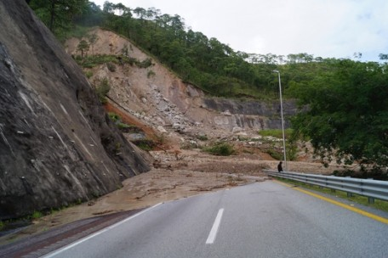
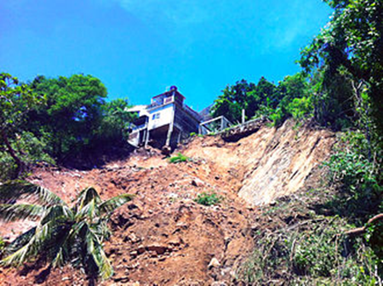
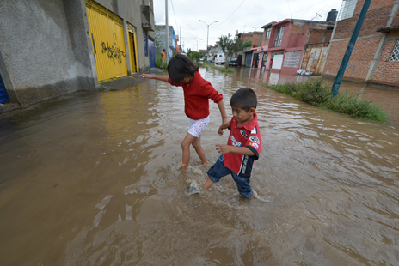
Devastadoras tormentas
“Manuel e Ingrid” afectaron a México

Slide 28
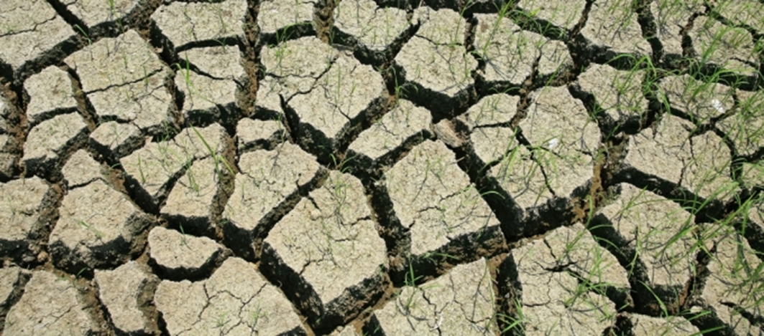
Hasta 849 millones de hectáreas de terrenos naturales (casi el tamaño del Brasil) sufren riesgo de degradación de aquí a 2050 si continúan las tendencias actuales de uso insostenible de la tierra
Alimentar a un número creciente de personas provoca que cada vez más terrenos se conviertan en tierras de cultivo a expensas de las sabanas, las praderas y los bosques
El resultado ha sido la degradación ambiental generalizada y la pérdida de diversidad biológica, que afectan al 23% del suelo mundial.
Davos (Suiza), 24 de enero de 2014.

Slide 29

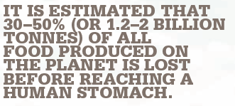

Slide 30
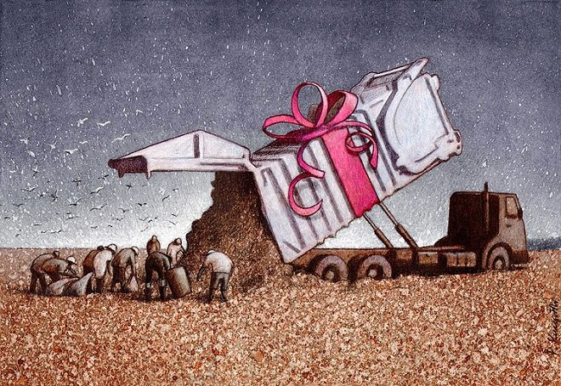
Inequidades sociales por el exceso de basura generada por la población

Slide 31
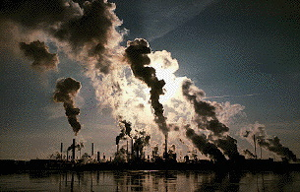
Los efectos de la contaminación
Notes:
Demandas de energía

Slide 32
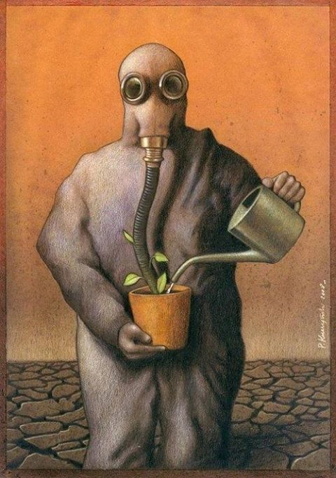
Los efectos de la contaminación

Slide 33
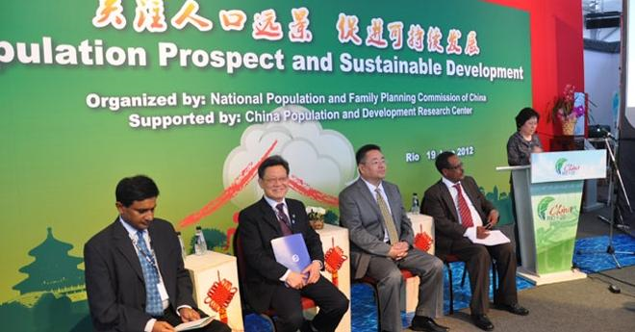
El problema poblacional y su efecto en el desarrollo sostenible

Slide 34
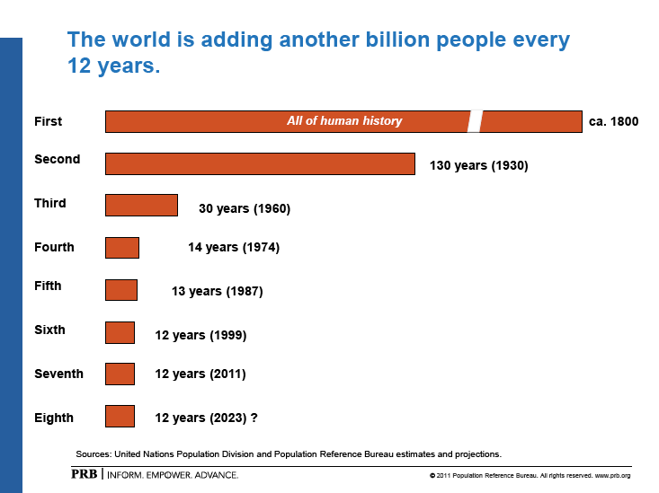

Slide 35
Antecedentes y el contexto
Global population growth: A developing countries phenomenon
Billions
2011
7 Billones
Developing countries
Developed countries
UN Populations Division, World Population Prospects,
The 2004 Revision, medium variant.
Notes:
El crecimiento de la población es y seguirá siendo el factor determinante de la agudización de las crisis alimentaria y nutricional, así como de muchas otras más a nivel mundial.
Este incremento se ha dado principalmente en los países en desarrollo como el nuestro.
Ya somos más de siete mil millones de seres humanos debido a que desde 1975, cada doce años, se han agregado mil millones, tendencia que continuará en el futuro.

Slide 36
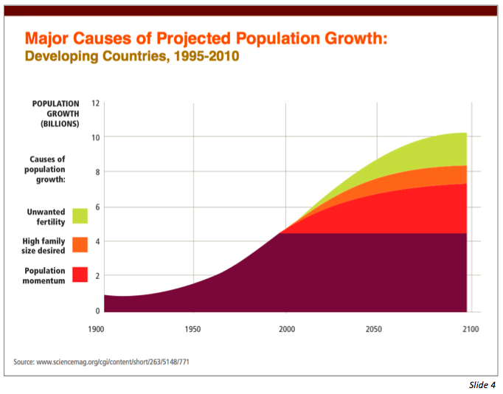

Slide 37
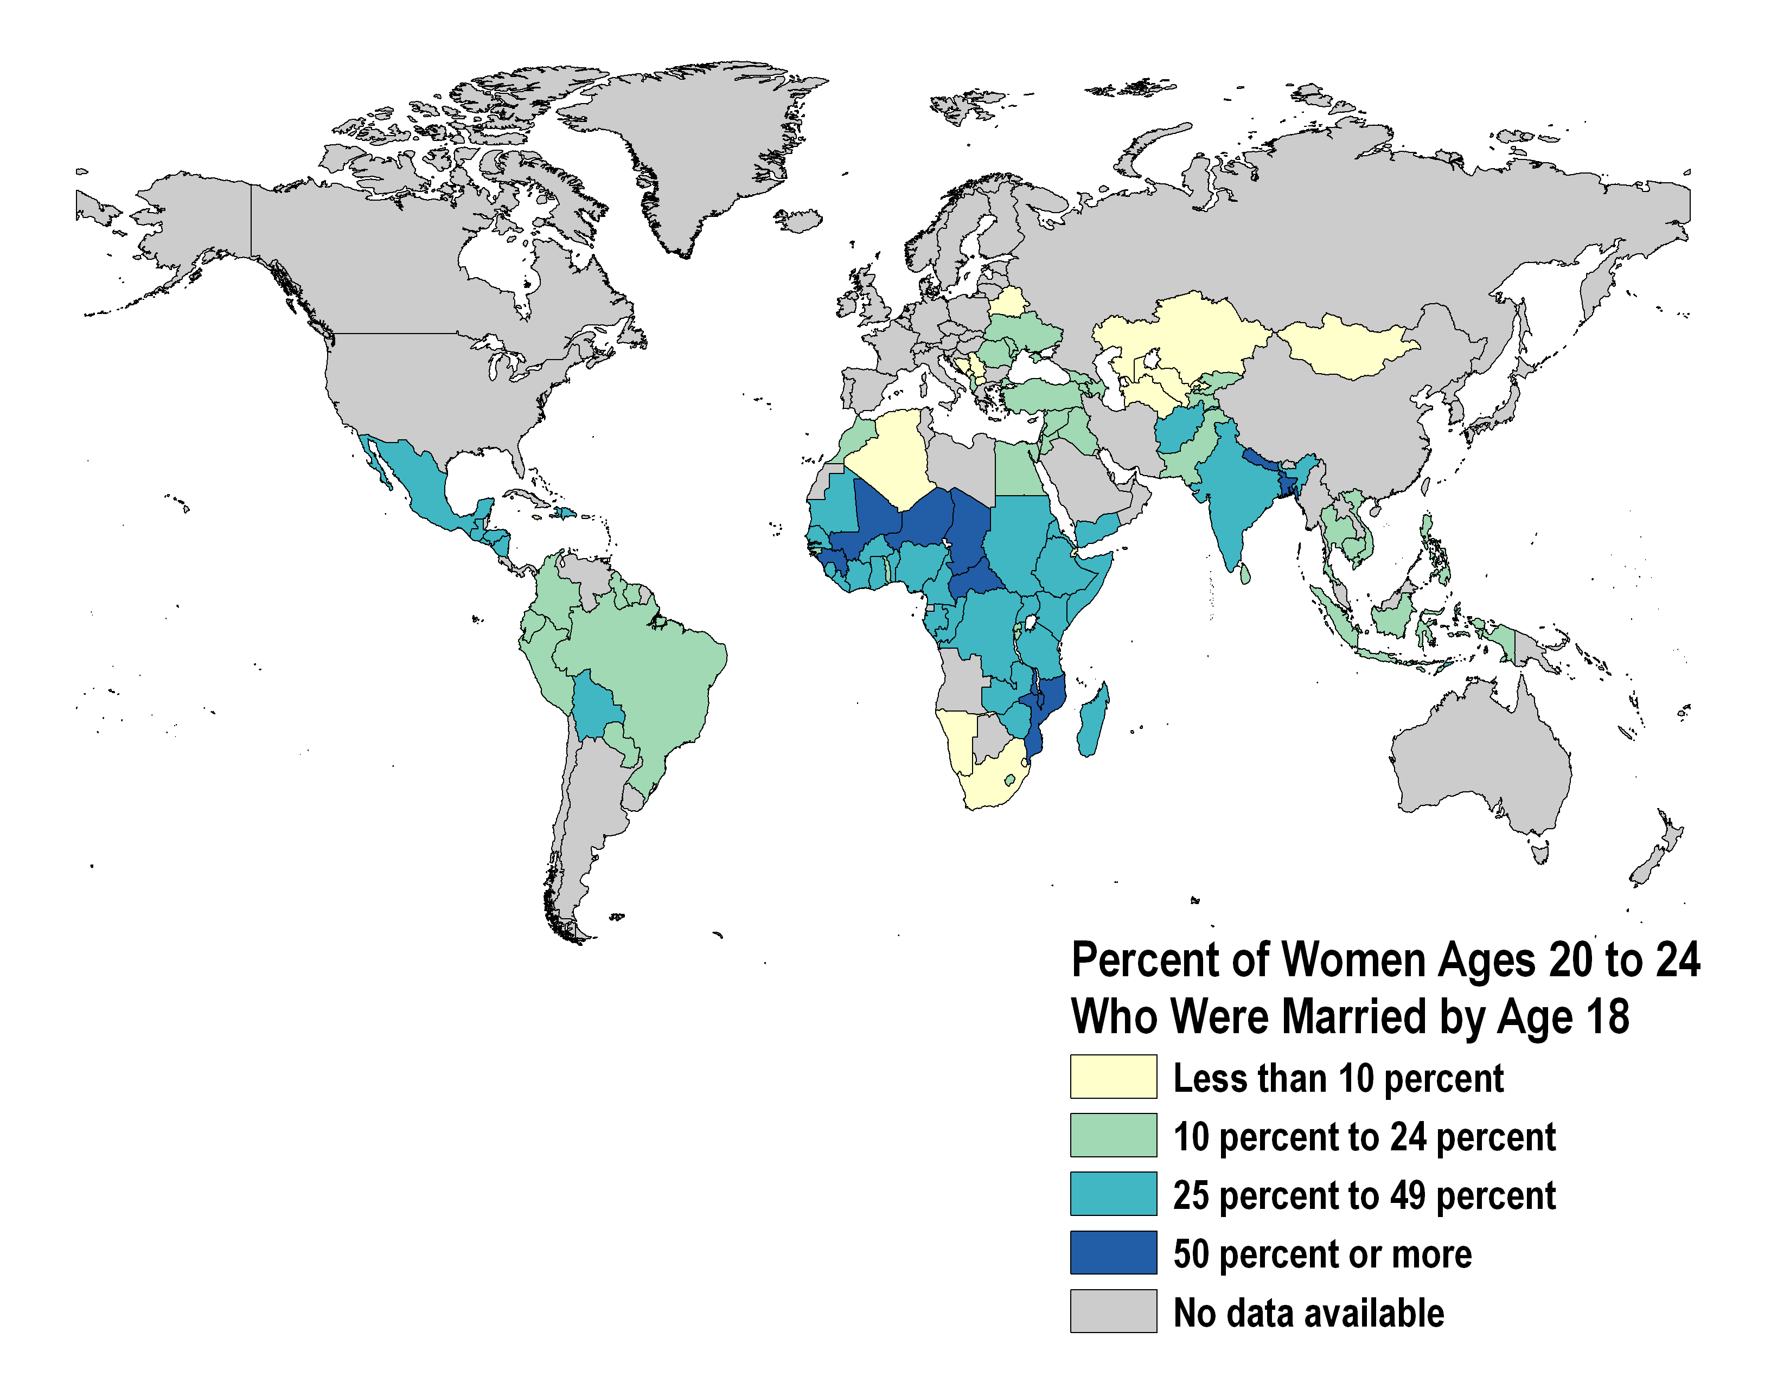
Prevalence of Early Marriage Around the World
Source: UNICEF, www.childinfo.org/marriage_countrydata.php, and PRB analysis.
Notes:
Early marriage, before the age of 18, is practiced in many parts of the world. In nine countries, at least half of women ages 20-24 have been married by age 18. And, in the poorest regions of the world, the proportion is more than 35 percent, with levels ranging from 45 percent in South Central Asia to nearly 40 percent in sub-Saharan Africa, to 25 percent in Latin America and the Caribbean.

Slide 38
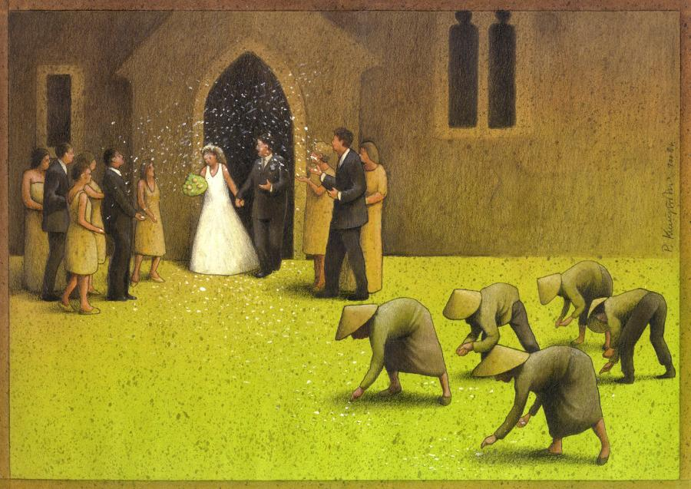
Social inequity
Pawła Kuczyńskiego
Notes:
El artista polaco Pablo KUKSINZKI ilustra muy bien otra de las grandes inequidades en torno a la alimentación.

Slide 39
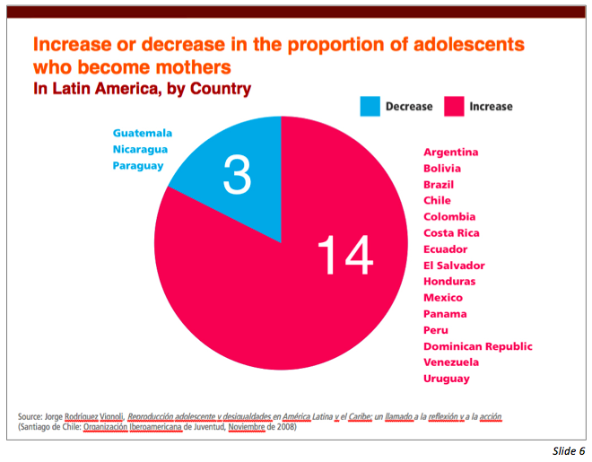
Antecedentes y el contexto
15

Slide 40

Antecedentes y el contexto
2012
Global Leaders Unite to Provide 120 Million Women in the World's Poorest Countries with Access to Contraceptives By 2020

Slide 41
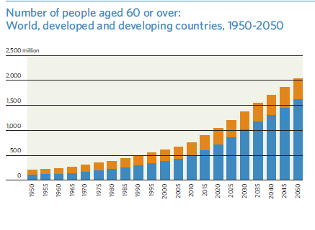


Slide 42
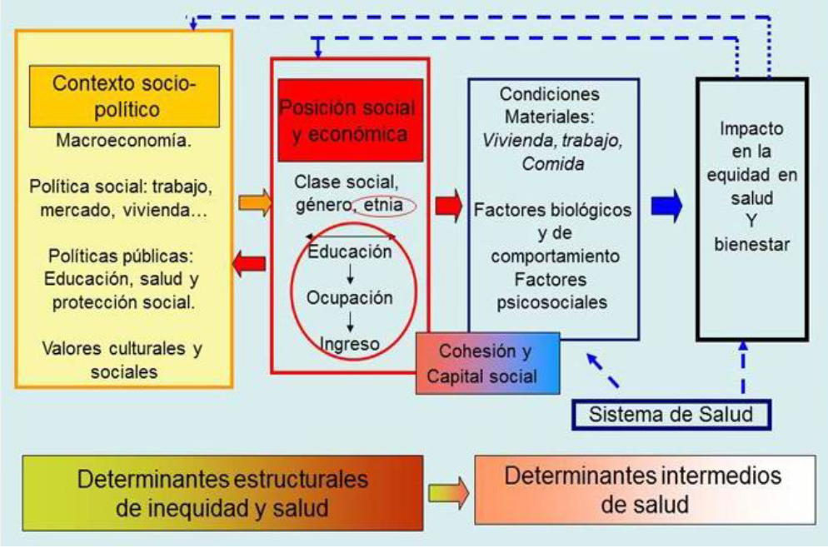
Los determinantes estructurales de las desigualdades en salud y los determinantes intermedios de la salud en la población
OMS-CDSS-2008

Slide 43
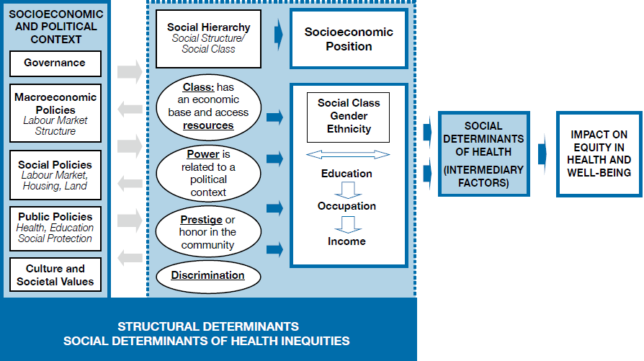
Los determinantes estructurales son los DS de las
desigualdades o inequidades en salud de la población
CONTEXTO
SOCIOECONÓMICO
Y POLÍTICO
Herencia Social
Estructural y
Clases sociales
Posición
Socio
económica
Gobernanza
Políticas
Macro-
económicas
Estructura del
Mercado
Laboral
Políticas
Sociales
Salud, Educación,
Vivienda, Empleo
Protección Social
Cultura y
Valores Sociales
Clase
base económica
acceso a recursos
Poder
relacionado
en el contexto
Político
Prestigio y
Honorabilidad en
Comunidad
Discriminación
Clase social
Género
Etnicidad
DETERMINANTES
SOCIALES
DE LA SALUD
(INTERMEDIOS)
IMPACTO EN LA EQUIDAD
EN SALUD
Y EL
BIENESTAR
Educación
Ocupación
Ingreso
DETERMINANTES ESTRUCTURALES
DE LAS INEQUIDADES EN SALUD

Slide 44
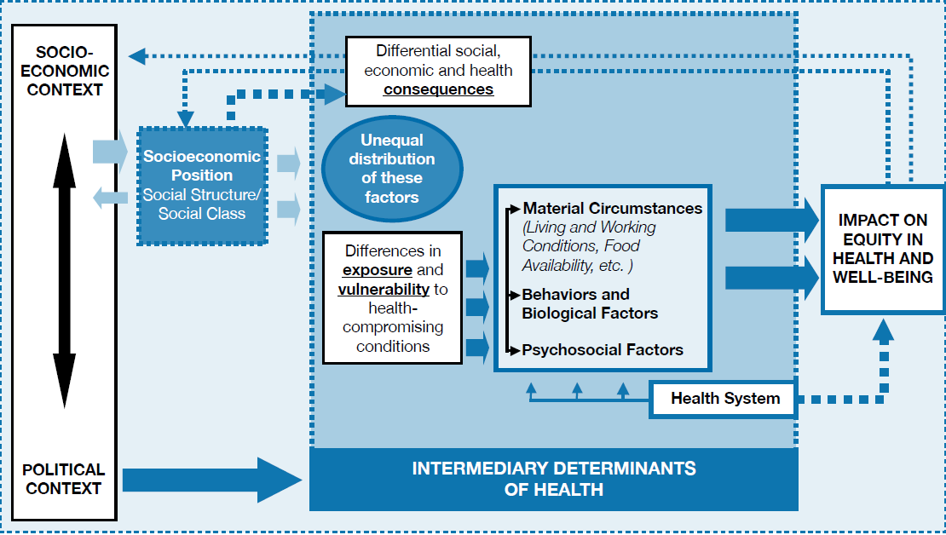
Determinantes intermedios de la salud de la población
Consecuencias de
las diferencias sociales,
económicas y de salud
CONTEXTO
SOCIO
ECONÓMICO
Posición
Socio
Económica
Distribución
desigual de
estos factores
Circunstancias materiales
(condiciones de vida y
trabajo, disponibilidad
de alimentos)
Conductas y
Factores Bilógicos
Factores psicológicos
IMPACTO
EN
LA
EQUIDAD
EN SALUD
Y EL
BIENESTAR
Diferencias en
Exposición y
Vulnerabilidad ante
las condiciones
que
comprometen
la salud
SISTEMA DE SALUD
CONTEXTO
POLÍTICO
DETERMINANTES INTERMEDIOS
DE LA SALUD EN LA POBLACIÓN

Slide 45
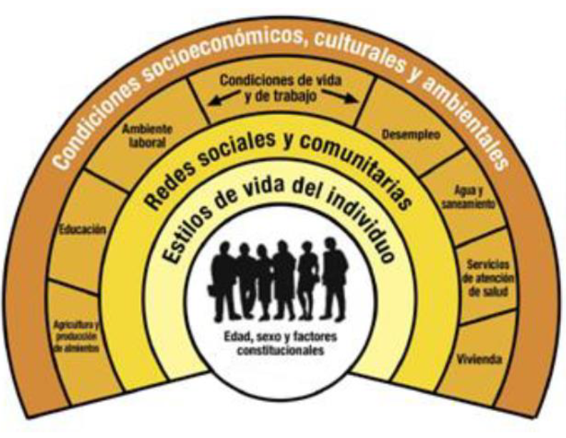
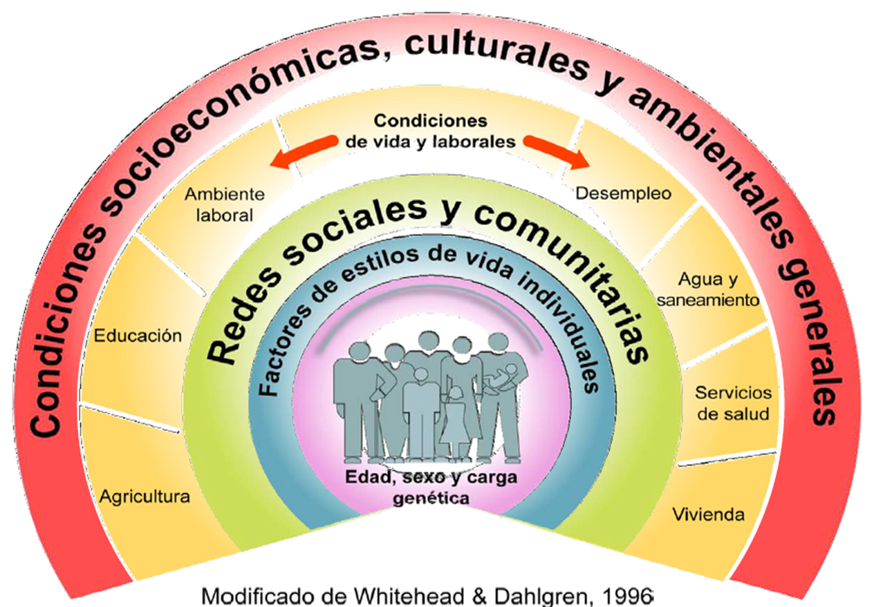

Los Determinantes Sociales de la Salud y el Bienestar son las condiciones en las que nacemos, crecemos, vivimos, educamos, trabajamos, divertimos, envejecemos y morimos

Slide 46
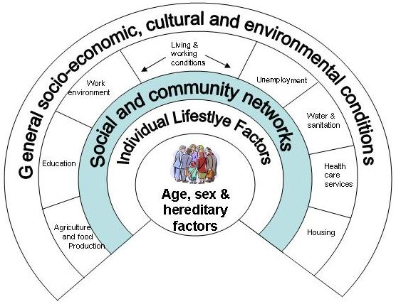
Parental
Gestacional
Infancia
Niñez
Adultez
Edad Media
Jóven viejo
Vejez,…

Slide 47
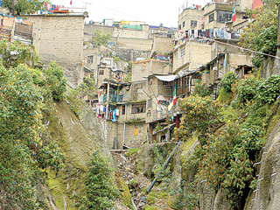
¿Para qué tratar a la población?
... y devolverla luego a las condiciones de vida
que la enferman?

Slide 48
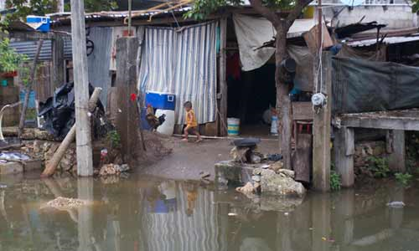
¿Para qué educar a la población?
Sin cambio en las condiciones de vivienda

Slide 49
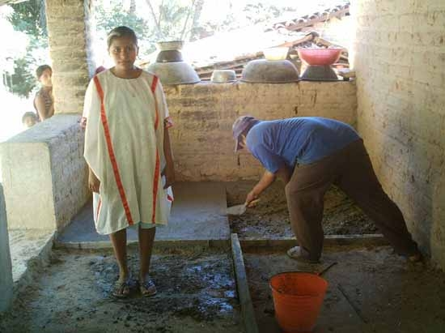
Sustituir un piso de tierra de la vivienda no basta, se requieren paquetes integrados de agua, sanitarios, fogón en alto, ventilación y luz para mejorar las condiciones de salud

Slide 50
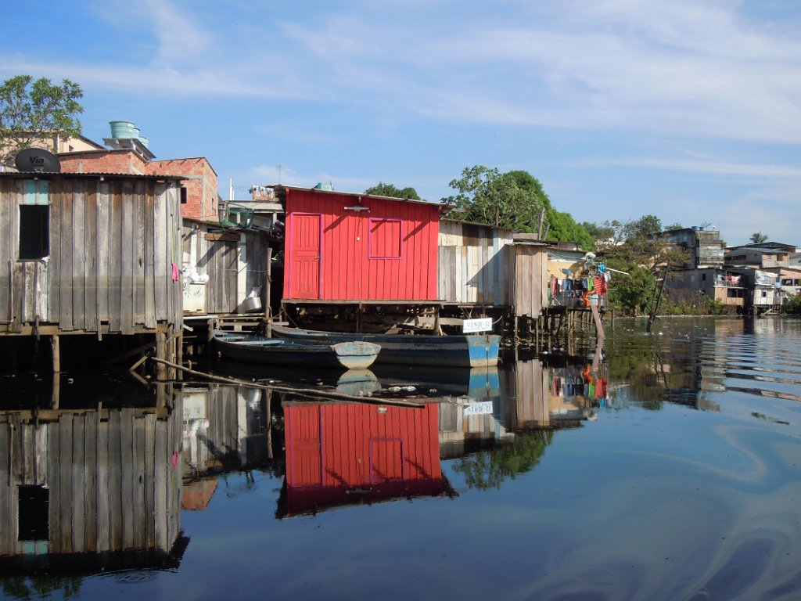
Para qué atender a la población?
Sin cambio en las condiciones sanitarias la que vive

Slide 51
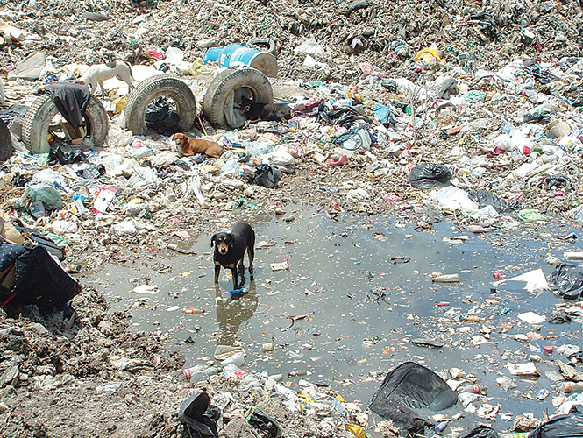
Incremento de sitios altamente contaminados
de la basura infecciosa biológica hospitalaria, con doméstica, industrial, electrónica y de la construcción
Foto: Cuartoscuro/Archivo

Slide 52
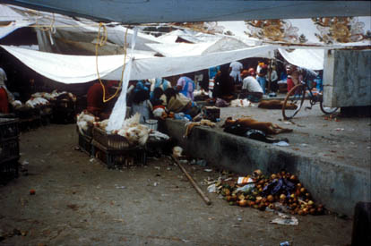
Si no se modifican las malas condiciones sanitarias y de higiene básicas de los mercados locales seguirán afectando la salud de la población

Slide 53
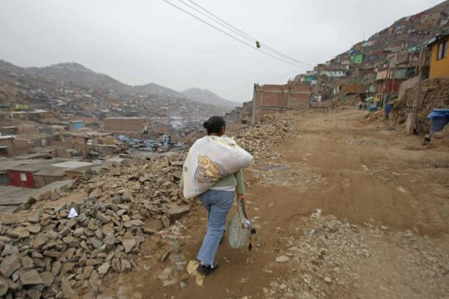
La falta de transporte y caminos adecuados limitan las condiciones de acceso a la vivienda, el trabajo y los servicios de salud y educación y aumentan los riesgos de accidentes en las personas

Slide 54
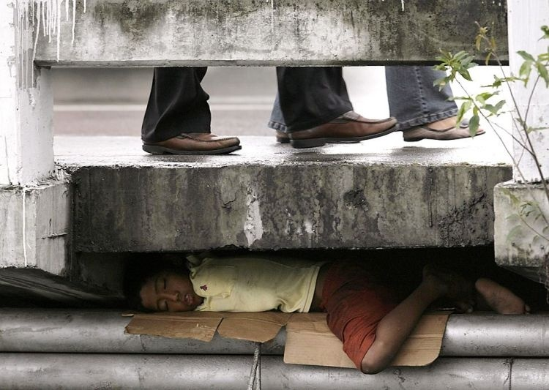
Mientras unos caminan al trabajo, otros duermen bajo calle
Sin considerar a la que se encuentren en condiciones de rezago social y pobreza extrema

Slide 55

¿Por qué no tiene acceso a la educación toda la población en edad escolar?
El índice de analfabetismo permanece y la
cifra aumenta

Slide 56


Cerrando brechas: Global + Local = Glocalization
Todos compartimos el crédito para cerrar brechas,
pero también se están dando nuevas desigualdades
Niño de la calle y
madre adolescente
Niño con su madre en un avión y laptop
Dr. Jay Glasser-Ex-president de la APHA-2010

Slide 57
América Latina es la región más desigual del mundo
Según el Informe Mundial de Desarrollo, la desigualdad se debe a que en esta región hay más multimillonarios que en otras zonas del mundo
La crisis mundial aumentó las desigualdades y el número de personas que vive en la pobreza, afirma la OCDE
New Results from the OECD Income Distribution Database. Paris © OECD, May 15, 2013, 8 p.
Antecedentes y el contexto

Slide 58


Slide 59

Las clases sociales configuran no solo los resultados, sino las oportunidades de salud, ya que les sitúa en posiciones desiguales de poder, prestigio y acceso a los recursos y servicios de salud.
Las personas experimentan una exposición y vulnerabilidad diferencial ante factores que ponen en riesgo su salud

Slide 60
Resiliencia y los riesgos de la inequidad
NO SON UN ACCIDENTE

Slide 61


Acciones para la Resiliencia de Niños y Jóvenes
Guía para los Gobernantes

Slide 62

2014 Índice de Desarrollo Humano de 187
Sostener el Progreso Humano: reducir vulnerabilidades y construir resiliencia
10/49 10/52 10/44 10/42
UNDP At 2:00 pm Tokio Japón Julio 24 del 2014

Slide 63
Las desigualdades drásticas dominan a nivel mundial e involucran a todos, a los países ricos y pobres por igual
¿Por qué no hemos logrado políticas sociales más equitativas, socialmente más justas, operativamente con servicios más eficientes para lograr la equidad en salud a través de una cobertura y aseguramiento universal?
Porque invertimos poco en salud, así como en otros programas sociales; porque lo que se tiene se gasta todo en infraestructura y nóminas, con elevados gastos de administración
Porque no evaluamos el desempeño y el impacto de lo que hacen los sectores responsables de las Políticas Sociales

Slide 64



Antecedentes y el contexto
Responder a estos planteamientos y sobre los problemas de las desigualdades en salud y su impacto local, y en particular sobre los efectos de la crisis económica en el sistemas de bienestar, implica analizar la magnitud de los DSS en varios escenarios
El Dr. Michael Marmot, presidente de la CDSS presentó en el 2008 las recomendaciones de la Comisión de los DSS, después de tres años de trabajo
En esa ocasión el Dr. Halfdan Mahler, ex DG de la OMS dijo que siguen vigentes los principios de la Declaración de Alma-Ata, la visión de “Salud para Todos” y los relacionados con la APS como estrategia para reducir las desigualdades de salud derivadas de los DSS

Slide 65
Equidad y Políticas de Salud
El Reporte Mundial de salud 2008 está dedicado a una de las áreas prioritarias de la OMS, la revitalización de la Atención Primaria de Salud
“Los sistemas de salud deben ser considerados simultáneamente como sistemas sociales, culturales, educativos y no sólo sistemas aislados de atención médica curativa”
Se presenta 30 años después de la corriente derivada de la conferencia internacional APS (Alma Ata ahora Almaty, en Kazajstán)

Slide 66

Informe de la Comisión de los DSS de la OMS
Recomendaciones
1. Mejorar las condiciones de vida
2. Luchar contra la distribución desigual del poder, el dinero y los recursos
3. Medir y analizar el problema y evaluar los efectos de las intervenciones

Slide 67

Declaración
Rio de Janeiro Brasil, Octubre 21, 2011
La Declaración de Río en Determinantes Sociales de la Salud expresa el compromiso político global para la implementación del enfoque de los DSS para la reducción de las inequidades y para alcanzar otras prioridades globales.
Ayudará a construir un impulso en el marco de los Estados Miembros de la OMS para el desarrollo de planes de acción y estrategias nacionales.

Slide 68







Slide 69

















WHO’s action on SDH to reduce inequities

Slide 70

XL CONGRESO NACIONAL DE LA
“Fronteras en Medicina”
ACADEMIA NACIONAL DE MEDICINA
“Determinantes Sociales de la Salud”
Dr. Manuel Urbina Fuentes
23 de mayo de 2008

Slide 71


ANM desarrollado eventos integradores de las
propuestas nacionales e internacionales

Slide 72

La Importancia de los Determinantes Sociales de la Salud en las Políticas Públicas

Slide 73

Análisis de las causa y efectos de los problemas de salud
MANEJO
CURATIVO
Punta del Iceberg
el daño
SIGNOS Y SÍNTOMAS
ENFOQUE INDIVIDUAL
ESTILOS DE VIDA
PROMOCIÓN DE
LA SALUD
La mayor parte
del presupuesto
de salud
se concentra en
la nómina y
manejo de los
efectos y en el
tratamiento
especializado
FACTORES DE RIESGO
IEC
ENFOQUE POBLACIONAL
DETERMINANTES
SOCIALES
PARTICIPACIÓN
INTERSECTORIAL
Y LOCAL

Slide 74
La transición de los factores de riesgo
Envejecimiento
Accidentes y discapacidad
Desnutrición crónica
Sedentarismo y Estrés
Vacunación incompleta
Violencias
Determinantes Sociales
de la
Salud
Subutilización de Servicios
Obesidad
Dislipidemia
Hacinamiento
Embarazos
no deseados
Hipertensión
y Diabetes
Cobertura insuficiente de servicios
Contaminación
ambiental
Incidencia y prevalencia de ETS-VIH Sida
Alcoholismo y Tabaquismo

Slide 75
Los 8 factores de riesgo responsables por sí solos de más del 75% de casos de cardiopatía coronaria, la principal causa de muerte a escala mundial:
Consumo de alcohol,
Hiperglucemia,
Consumo de tabaco,
Hipertensión arterial,
Índice de masa corporal elevado,
Hipercolesterolemia,
Baja ingesta de frutas y verduras, y
Falta de actividad física.
La mayoría se registran en los países
en desarrollo.

Slide 76
En muchos países se registra una mezcla compleja
de factores de riesgo
Nueve riesgos medioambientales y de comportamiento son responsables del 45% de la mortalidad por cáncer en todo el mundo
A escala mundial, los efectos del sobrepeso y la obesidad causan más muertes que la insuficiencia de peso y talla
Los entornos insalubres y peligrosos causan el 25% de la mortalidad en la infancia

Slide 77
El 71% de la mortalidad por cáncer de pulmón está causada por el tabaquismo
En los países de ingresos bajos, una serie de carencias nutritivas fácilmente remediables son causa de que uno de cada 38 recién nacidos muera antes de cumplir los cinco años
Los 8 principales riesgos prevenibles disminuyen la esperanza de vida en casi siete años a escala mundial, y en más de 10 años en la región de África

Slide 78
Diabetes y Enfermedades Cardiovasculares
Más de 80 mil muertes por diabetes en 2010
Fuente: SS a partir de INEGI/SS. Bases de datos de defunciones.

Slide 79
Porcentaje de Población Adulta con Obesidad, países OCDE 2010

Slide 80






Slide 81
Las Conferencias Mundiales de Promoción de la Salud
Antecedentes y el contexto
• Ottawa (Canadá), 1986. Hacia un nuevo concepto de la salud pública.
• Adelaida (Australia), 1988. Construcción de políticas públicas saludables.
• Sundswall (Suecia), 1991. Creación de ambientes favorables a la salud.
• Jakarta (Indonesia), 1996. Cómo llevar la promoción de la salud al s. XXI.
• Ciudad de México (México), 2000. “Hacia una mayor equidad en salud.”
• Bangkok (Tailandia), 2005. Promoción de la salud en un mundo globalizado.
• Nairobi (Kenia), 2009. Cerrando la brecha de la implementación
Helsinki (Finlandia), 2013. La salud en todas las políticas, pasando al cómo.

Slide 82
Antecedentes y el contexto
Los gobiernos suelen “saturar” a sus poblaciones con recomendaciones sobre los “estilos de vida” y campañas de promoción de la salud.
Algunos ejemplos : No fumes y si no puedes, fuma menos; sigue una dieta equilibrada, come mucha fruta y verduras; mantente físicamente activo; si bebes Alcohol hazlo con moderación; protégete del sol; practica sexo en forma segura …”
David Gordon, un epidemiólogo muy crítico redactó una lista de recomendaciones alternativas a las anteriores:
“No seas pobre, pero si lo eres, deja de serlo y si no puedes intenta no ser pobre demasiado tiempo; no vivas en una zona deprimida y pobre, pero si vives en ella ve a vivir a otro lugar; no trabajes en un trabajo estresante, mal pagado o de tipo manual; no vivas en una vivienda que sea de mala calidad ni seas una persona sin techo…”

Slide 83

México mayor consumidor de bebidas azucaradas en el mundo
Una media de 163 litros por persona al año que con la comida chatarra,
alimentos procesados y la comida tradicional constituyen una
dieta hipercalórica que favorece el sobrepeso y la obesidad

Slide 84

Se trata de: Toño, El Tigre; Ronald McDonald, El Payaso; Melvin, El Elefante, y el Oso, la Coca-Cola, a quienes se acusa de “violar los derechos de la infancia mexicana”

Slide 85
Porcentaje de Población Adulta con Obesidad,
países OCDE 2010

Slide 86


Slide 87
¿Algún médico le ha dicho que tiene diabetes o alta el azúcar en la sangre?
      INSULINA: 318 millones $US
      HIPOGLUCEMIANTESORALES: 447 millones $US
7.2
Tipo de tratamiento que reportaron recibir
7.0%
3.2 millones
6.0
(4.2 millones)
80
4.8
60
Proporción de participantes
3.6
Porcentaje (%)
40
2.4
20
1.2
280 mil
0.0
0
Hipoglucemiantes
Orales
Insulina
Dieta
Ejercicio

Slide 88
La única manera de conservar la salud es comer lo que no quieres, beber lo que no te gusta, y hacer lo que preferirías no hacer.
Mark Twain (1835-1910)

Slide 89
Mejorar los DSS e incidir en la salud y nutrición
Adicionalmente requiere de cambios en la conducta de usuarios y prestadores
180º
Autocuidado de la salud
  Prevención vs. curación
  Promoción de la salud vs. atención médica
  Programación vs. demanda y contingencia
  Atención continua vs. episódica
0º
Atención a la enfermedad

Slide 90
En la vida aprendemos por imitación
y por experiencia propia y el cambio de actitud y comportamiento se logra con:
Modificar:
A través de:
Conocimientos
Información
Actitudes
Motivación
Prácticas
Opciones
Programas de promoción, prevención e información, educación y comunicación en salud

Slide 91
Promoción, prevención y educación en salud como base conceptual para el trabajo
Información-Orientación
Motivación-Reconocimiento
Aceptación
Uso
Continuidad

Slide 92
Los retos que se enfrentan en México
Para alcanzar la cobertura universal de salud

Slide 93


Slide 94
Grandes retos para la equidad en salud
Tasa
Millones
Transición y crecimiento demográfico
50
120
40
100
80
30
60
20
40
10
20
0
0
1880
1900
1915
1930
1950
1970
1990
2010
mortalidad
natalidad
Población
INSAD 2012

Slide 95

Grandes retos para lograr la equidad en salud
En México, actualmente nacen tres niños
cada minuto, uno de cada seis es de madre adolescente

Slide 96


Slide 97


Cambio en la estructura de edades
0-14, 15-64, 65 y más
4.2 %
5.0 %
57.2 %
60.9 %
Mediana 19 a
Mediana 22 a
38.6 %
34.1 %
%
%
%
%
1990
2000
6.3 %
64.4 %
Mediana 26 años
29.3 %
Rafael Lozano 2011
%
%
2010
Envejecimiento de la población y mayor numero de MEF

Slide 98


Slide 99
Definir los escenarios demográficos que el país
debe tomar y actuar en consecuencia
La reducción del crecimiento demográfico, en términos relativos, se ha dado sin el desarrollo social y económico esperado
Nuestra población seguirá creciendo (momentum demográfico)
En el caso de que la población se estabilice en:
1% anual, al final del siglo XXI seremos 300 millones ,
pero si es del 0.5%, en el 2100 sería menor a 160 millones
¿Qué tamaño de país queremos tener?
¿Cuál será la calidad de vida que tendremos?
¿Cuál será el papel de la Federación, Estados y Municipios
para que se retome una política pública exitosa para lograr la equidad en salud?

Slide 100


Slide 101


Slide 102


Slide 103


Slide 104


Slide 105


Slide 106

Clase media en el país
Fuente: INEGI, 2013.

Slide 107


Slide 108
Grado de marginación por municipios
Fuente: Estimaciones del CONAPO con base en el II Conteo de Población y Vivienda 2005, y Encuesta Nacional de Ocupación y
Empleo 4o. Trimestre de 2005.

Slide 109
Localidades por grado de marginación
Fuente: CONAPO con base en el II Conteo de Población y Vivienda 2005

Slide 110

Determinantes Sociales e Inequidad en salud
100 municipios más marginados de México, son predominantemente indígenas, vive el millón de mexicanos más pobres del país
En Chiapas (30%), Oaxaca (20%), Guerrero (17%) y Veracruz (15%).
Las niñas y los niños con riesgo de morir antes de cumplir 1 año es 1,7 veces mayor que el promedio nacional
La EV de las mujeres alcanza 51 años y la de los hombres 49 años y el promedio nacional es de 77,4 y 72,6 años, respectivamente
Pawła Kuczyńskiego

Slide 111
Indicadores socioeconómicos de marginación a nivel nacional, 2000 y 2010
% Pob. analfabeta de
15 años o más
% Pob. sin prim. comp.
de 15 años o más
% Ocup. en viv. sin
servicio sanitario
% Ocup. en viv. sin
energía eléctrica
% Ocup. en viv. sin
agua entubada
% Viv. con algún nivel
de hacinamiento
% Ocup. en viv. con
piso de tierra
% Pob. en locs. con
menos de 5 000 habs.
% Pob. ocup. con
Ingresos de hasta 2 SM
CONAPO XII Censo General de Población y Vivienda 2000 y 2010.

Slide 112
Persisten patrones demográficos que reproducen la desigualdad
y las desventajas sociales
Los grupos sociales y regiones de mayor pobreza y marginación son los que enfrentan los mayores rezagos demográficos.
TMI (Defunciones por 10,000 NV
Índice de marginación

Slide 113


Slide 114

Las desigualdades de género y de etnia
2.5 millones más de mujeres que hombres viven en condiciones de pobreza
8 millones más de mujeres que hombres que trabajan y no cuentan con seguro médico ni derecho a una pensión
7,6% de las mujeres >de 15 años son analfabetas, comparadas con 4,8% de los hombres.
6.9% de la población >de 15 años no sabe leer ni escribir
5,6% hombres y 8,1% mujeres
32,5% de la población indígena >de 15 años es analfabeta, y duplica o triplica al del hombre indígena.

Slide 115

Enfermedades relacionadas con el estilo de vida y los factores de riesgo
Diabetes
ETS-Embarazos en adolescentes
Malnutrición
Hipertensión
Cáncer
Enfermedad cardiovascular
Enfermedad cerebrovascular
Accidentes
Adicciones y drogadicción
Accidentes y violencias
Obesidad

Slide 116



La población joven y sus problemas de salud
Embarazo en Adolescentes
En el siglo XXI la PF sigue vigente en estos paradigmas

Slide 117


Slide 118
Nacimientos en Adolescentes México 2008-2011
Certificados de Nacimientos
Entre 2008 y 2011 se registraron 8.630,200 nacimientos
El 19.6% (1.623,949) de ellos fueron en adolescentes:
      0.7% (58,164) entre 10-14 años;
      7.9% (653,572) entre 15-17 años;
      11% (912,213) entre 18-19 años.
Dra. Raffaela Schiavon 2014

Slide 119
Determinantes sociales de la fecundidad adolescente
Etnicidad
Residencia
Escolaridad
Nivel socio-económico
Comunicación familiar y Redes sociales
Conocimiento y acceso/uso de AC
Notes:
119
LAS DETERMINATES MACRO SOCIALES MAS ESTUDIADAS SON LA ETNICIDAD (PERTENECENCIA A POBLACIÓN INDIGENA), RESIDENCIA RURAL O URBANA,NIVEL DE ESCOLARIDAD, NIVEL SOCIO-ECONÓMICO …EXISTEN TAMBIEN DETERMINANTES MICROSOCIALES, COMO EL NIVEL DE COMUNICACIÓN FAMILIAR, LA RELACIÓN CON LA MADRE O FIGURAS ADULTAS SIGNIFICATIVAS, Y LA PERTENECENCIA A REDES SOCIALES DE APOYO (AMIGOS, GRUPOS DEPORTIVOS , RELIGIOSOS, POLÍTICOS ETC). TODAS ESTAS DETERMINAN LA FECUNDIDAD ADOLESCENTES IMPACTANDO SOBRE LAS ASPIRACIONES REPRODUCTIVAS (CUANDO Y CUANTOS) , SOBRE EL CONOCIMEINTOS Y SOBRE TODO SOBRE EL ACCESO A Y EL USO DE - LOS MÉTODOS ANTICONCEPTIVOS.

Slide 120

ODM 2015 ¿EN DÓNDE ESTAMOS?

Slide 121

CONAPO 2013

Slide 122

CONAPO 2013

Slide 123

CONAPO 2013

Slide 124

CONAPO 2013

Slide 125
ODM POST 2015 ¿QUÉ SIGUE?
AGUA-CONFLICTO Y FRAGILIDAD-CRECIMIENTO Y DESARROLLO-DESIGUALDADES-DINÁMICA DE LA POBLACIÓN-EDUCACIÓN
ENERGÍA-GOBERNANZA-SALUD-SEGURIDAD ALIMENTARIA
DESARROLLO SOSTENIBLE y MEDIO AMBIENTE

Slide 126

Los grandes problemas actuales del sistema de salud

Slide 127





































Sector vs Sistema Nacional de Salud
Sistemas Estatales
Servicios
Privados
Seguros
SPSS (SP)

Slide 128
PROBLEMÁTICA DE LA PLANEACIÓN EN MÉXICO
Falta de vinculación entre las acciones (programas) y el SED con la planeación nacional.
Deficiente coordinación y esfuerzos aislados en detrimento de la eficiencia y eficacia de las políticas públicas.
Desarticulación entre los programas derivados del PND.
Publicación de los programas que derivan del PND sin fecha determinada.
Falta de seguimiento de los programas sectoriales y demás programas derivados del PND
Indicadores y metas de los programas con una deficiente vinculación con los objetivos

Slide 129

SOY MÉDICO # 17

Slide 130

Acceso y bajo costo de la consulta, gabinete y medicamentos

Slide 131


Slide 132

Gasto en salud disparidades regionales entre
países de la OCDE

Slide 133


Slide 134


Slide 135


Slide 136
Retos del Sistema de Salud
3er nivel
3%
2do nivel
12%
1er nivel
85%
3er nivel
55%
2do nivel
35%
1er nivel
10%
PORCENTAJE DE ATENCIÓN
DISTRIBUCIÓN DEL GASTO
“Cómo se gasta el dinero” VS “Cuánto se gasta”
Reformas a los Sistemas de Salud. Senadores y Diputados integrantes del Parlamento Latinoamericano. 2007

Slide 137

¿En dónde estamos?

Slide 138
¿Qué queremos?
Cobertura Universal vs Universalidad vs Seguridad Social Universal
¿Cómo se define universalidad?
Proporcionar servicios eficaces de salud a todos los mexicanos en todas sus etapas de la vida, atendiendo a sus necesidades; con servicios equitativos, oportunos y de calidad, que hagan efectivo el derecho a la protección de la salud.
Por lo tanto, la universalidad de los servicios es un medio para lograr la equidad en salud no un fin

Slide 139
Cobertura Universal vs Universalidad vs Seguridad Social Universal
  La cobertura universal de salud no es suficiente, como se concibe actualmente, para garantizar el derecho a la protección de la salud.
  Para que este derecho sea realidad, es indispensable que los tomadores de decisiones pugnen por ambientes físicos y sociales saludables a través de agua potable, buena sanidad, vivienda y nutrición adecuadas, ambientes ocupacionales adecuados y seguros; éstos suscriben los determinantes sociales de la salud, por lo que paralelamente se debe intervenir en ellos para lograr un impacto positivo y la equidad en la salud de la población a través de la universalidad de los servicios y/o una seguridad social universal.

Slide 140
Grandes retos para la Universalidad de los servicios de salud
Lograr la equidad en salud para todos los mexicanos, implica atender primero a los más pobres
El único indicador válido de la reducción de las inequidades de toda la población es cuando la salud de los grupos más pobres se mejora más rápidamente que la de las clases medias y altas
Definir e identificar coberturas reales, que permitan calcular los alcances y necesidades de los recursos para la atención en todos los niveles
Contar con un sistema universal de prevención y mantenimiento de la salud en el ciclo de vida

Slide 141

Levels of happininess

Slide 142

Bienestar subjetivo con datos del Módulo de Bienestar Autorreportado (BIARE)-INEGI 2012.

Slide 143
¿Qué hacer? y ¿Cómo lograrlo?

Slide 144
Kliban
Considerando la importancia de la selección de las herramientas correctas

Slide 145
Marco para actuar sobre los determinantes sociales de las inequidades en salud
145 |
Comisión OMS sobre Determinantes Sociales de la Salud | 28 de agosto de 2008

Slide 146
La planeación en los ámbitos de gobierno
Fundamento jurídico y programático
En este contexto, en México el Sistema Nacional de Planeación Democrática es un instrumento de vinculación entre la sociedad y el Gobierno, así como entre los sistemas de planeación para el desarrollo de los tres órdenes de gobierno.
Contenido
Misión
Visión
Objetivos
Estrategias
Líneas de Acción
Indicadores y metas
Plan Nacional de Desarrollo
Plan Estatal
de Desarrollo
Plan Municipal de Desarrollo
Programas
Sectoriales/Acción Específicos
Regionales
Especiales
Anuales

Slide 147

Componentes del SED

Slide 148
Etapas obligatorias del proceso presupuestario en el SED
Planeación
Alineación del PND y sus programas sectoriales
Objetivos estratégicos de las dependencias y entidades
Elaboración y autorización de estructuras programáticas
Definición de programas presupuestarios
Elaboración de matriz de indicadores para resultados
Generación de los ind. estratégicos y de gestión (SED)
Programación
RESULTADOS
Presupuesto
Asignación presupuestaria con base en
resultados
Ejercicio y
Control
Mejora en la gestión y calidad del gasto
público
Seguimiento
Informe de resultados
Monitoreo de indicadores
Evaluación
Compromisos para resultados
y de mejoramiento de la gestión
Cuenta Pública de
Resultados
Rendición de
Cuentas

Slide 149

MIR: Indicadores
Indicadores estratégicos
(impacto y resultados)
Indicadores estratégicos
Indicadores de gestión
(procesos y operación)
Indicadores de gestión

Slide 150
Tipos de evaluación que el Coneval ha definido para programas y políticas sociales.
Evaluación de diseño
Evaluación de indicadores
Evaluación de consistencia y resultados
Evaluación de procesos
Evaluación específica del Desempeño
Evaluación de impacto
La opinión que tienen de sus evaluaciones externas
de los programas

Slide 151
En el Municipio las intervenciones son factibles porque hay recursos
Políticas públicas con base en la evidencia
Plan Nacional de Desarrollo
Lógica diagonal descendente
Programa Sectorial
Dependencia o Entidad
Lógica diagonal ascendente
Programa de intervención por
Micro-región
ACCIÓN CONJUNTA
Programas Presupuestarios
Enfoque de los DSS/APS para lograr la Equidad en Salud

Slide 152


Áreas de oportunidad
en los municipios
lo que hay
lo que hay que resolver
lo que hay que proponer
lo que hay que gestionar
lo que ha que hacer
lo que hay que evaluar

Slide 153


Reporte 2014 del grupo consultivo en Equidad y Cobertura Universal de Salud solicitado a la OMS por 78 países la Guía para la acción comprensiva para la equidad en salud

Slide 154




Slide 155




Slide 156






Slide 157
¿Qué papel y tienen los responsables Estatales de Municipios por la Salud y los integrantes de sus redes?

Slide 158


Promover la inclusión de los DSS en las políticas y programas para abatir las desigualdades e inequidades
Los DSS parecen OVNIS
Porque son unos cuantos
los que pueden verlos

Slide 159
Objetivos: informar, educar y comunicar
Fomento de la salud con mayor equidad
La integración de DSS en Políticas y Programas
Liderazgo
Acción
Promoción
Aprendizaje
Comunicación / Intercambio de conocimientos
Notes:
Vision:
The Commission will over a three and a half year period set the necessary foundations for sustained processes to support the effective integration of knowledge on social determinants within public health policy and practice and within the functioning of health systems at global and national levels.
4 tracks of the Commission that focus on developing countries:
1. Learning
2. Action
3. Engaging civil society/advocacy
4. leadership
In this non-linear process, each contributes toward the development and implementation of guidelines and recommendations for action at global and country levels to integrate a social determinants of health approach into the policy making process and interventions

Slide 160


Slide 161

MUCHAS GRACIAS
murbina@insad.com.mx

